Slide 1
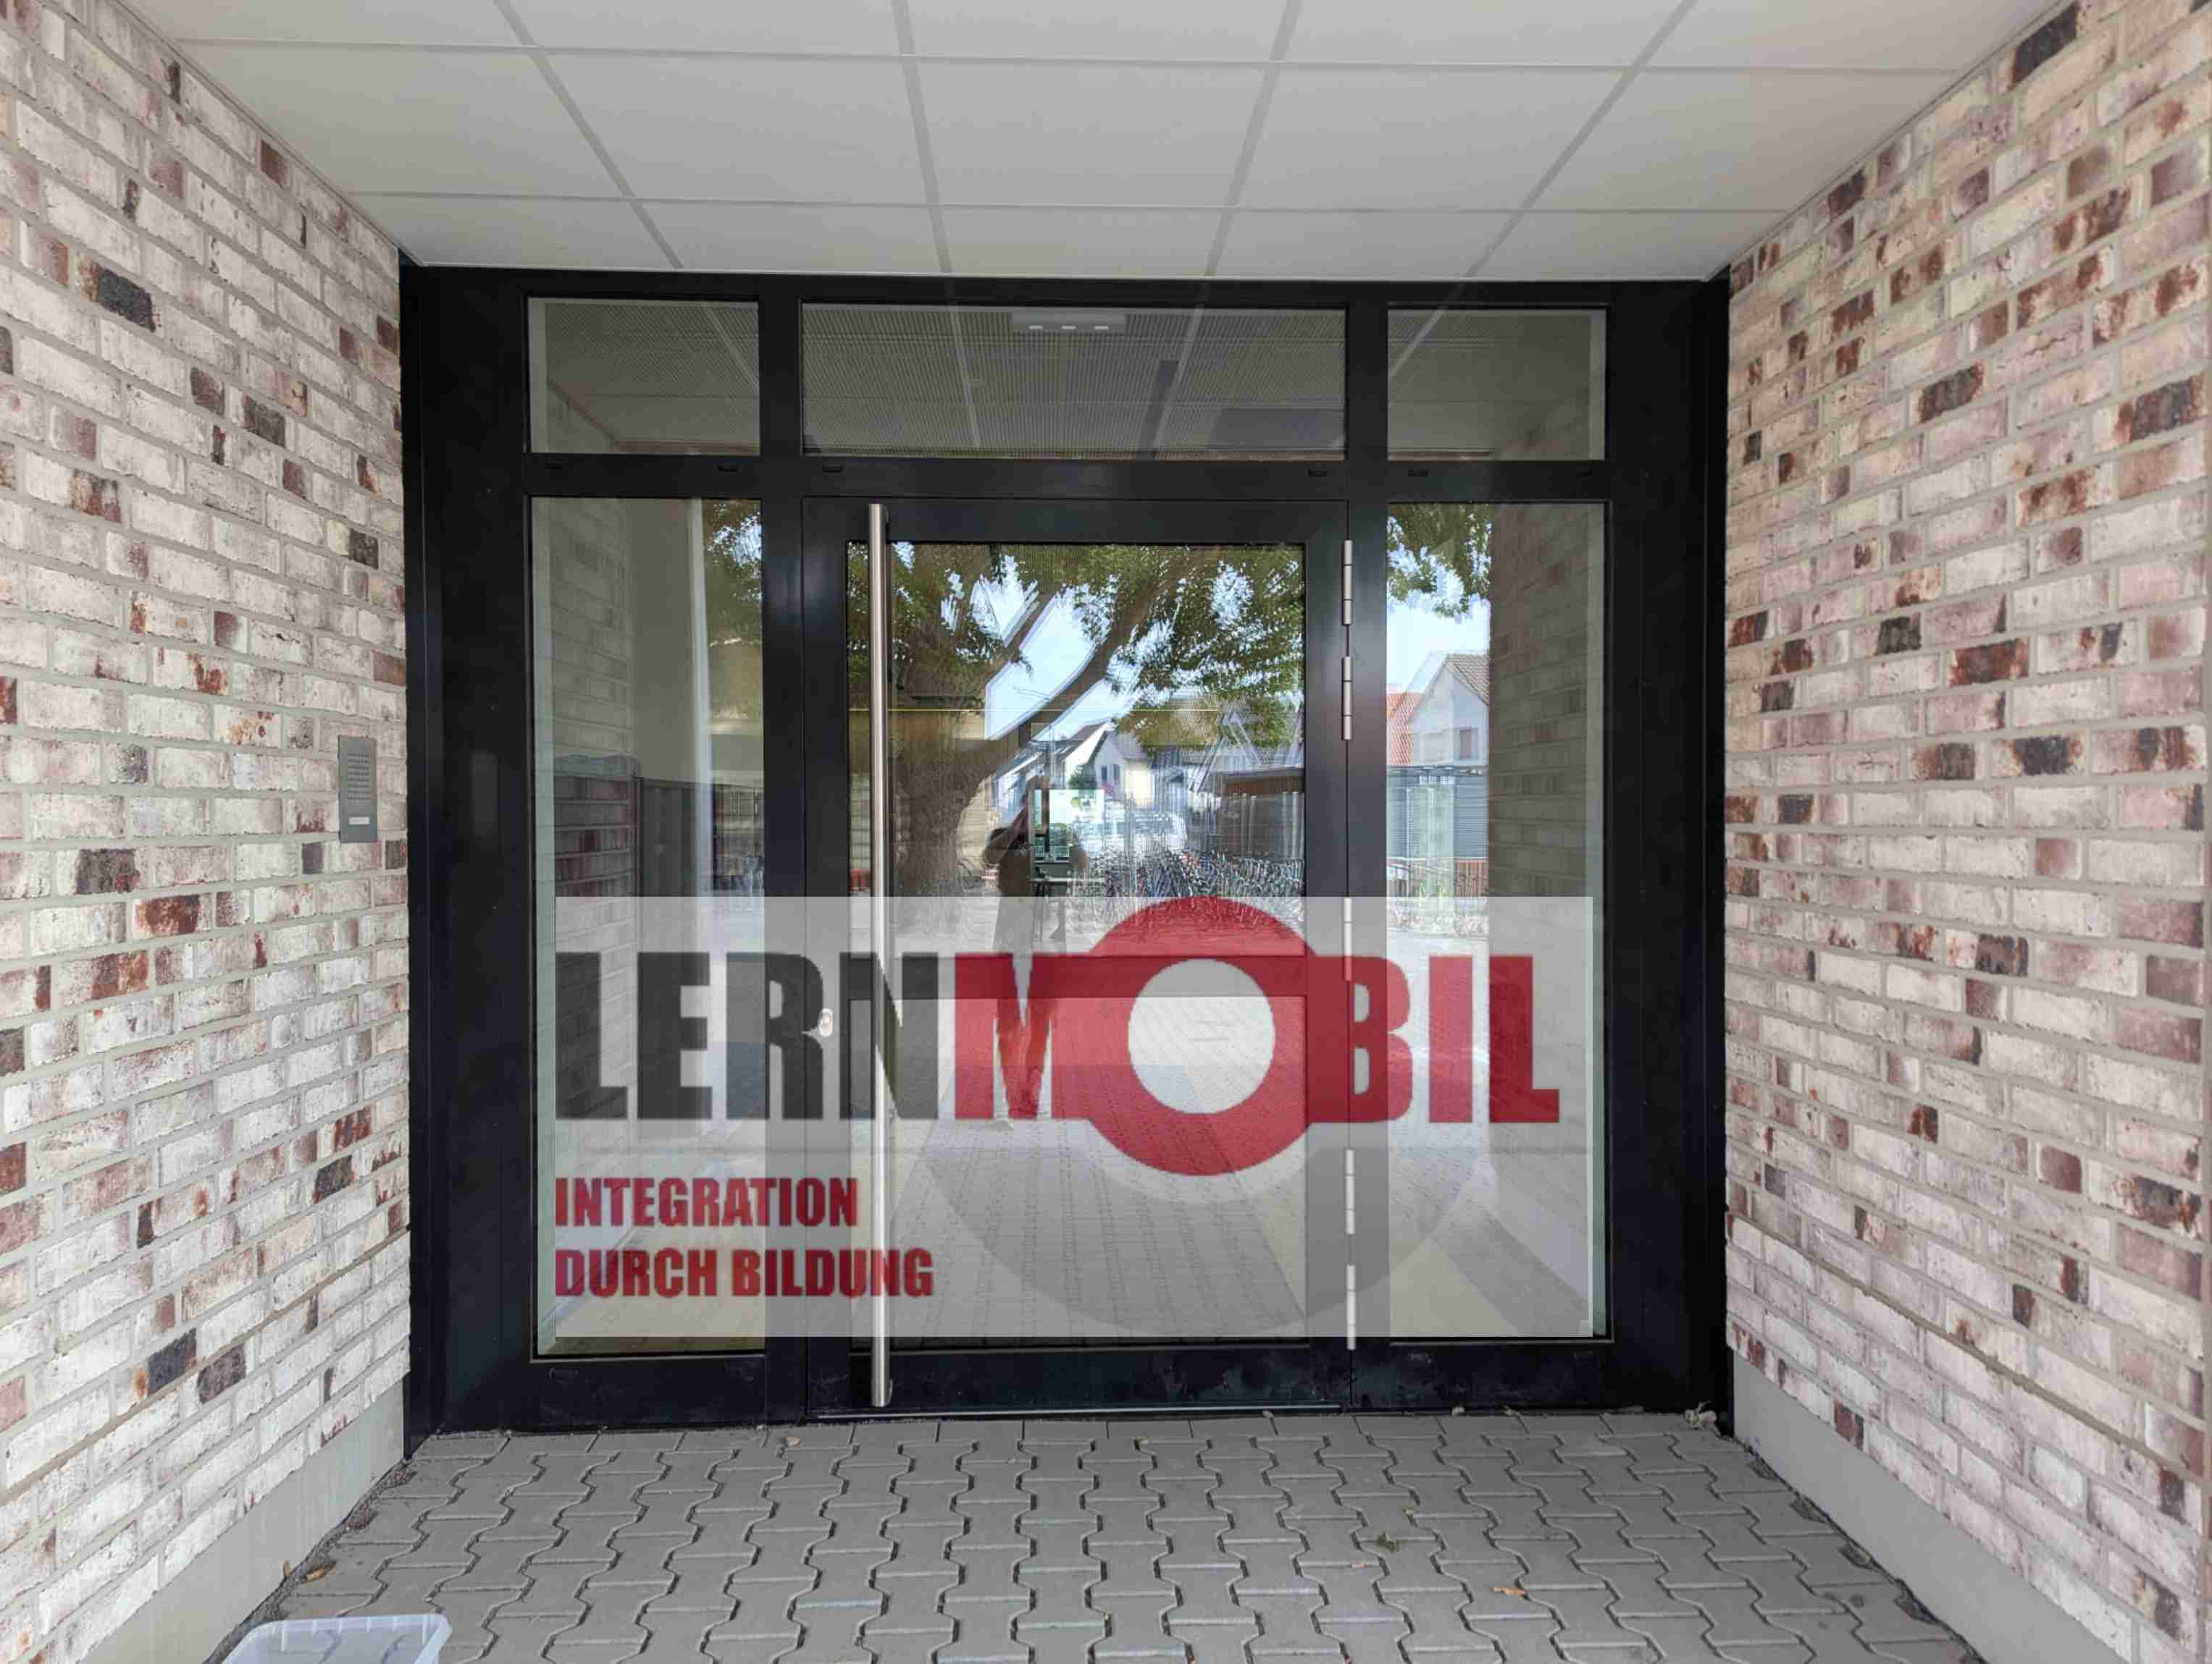

Schön, dass Ihr/Du da bist!
Beispielabbildung

Slide 2
Vorstellung des Teams Lernmobil

Slide 3

Konzept
Die Schillerschule Bürstadt ist seit 2021 im Ganztagsprogramm des Hessischen Kultusministeriums "Pakt für den Ganztag" (vorher: "Pakt für den Nachmittag"). Die Grundkonzeption dieses Ganztagsangeboten an hessischen Grundschulen hat Die Intention, den Lernort Schule zum "Lebensort" für die Teilnehmenden Schülerinnen und Schüler weiterzuentwickeln, um sie allseitig fördern zu können.
Das Programm soll einen Beitrag dazu leisten, ein verlässliches und bedarfsorientiertes Bildungs- und Betreuungsangebot bereit zu stellen, um sowohl eine bessere Vereinbarkeit von Familien und Beruf für Eltern als auch mehr Bildungsgerechtigkeit und Teilhabe zu ermöglichen.

Slide 4
Offener Anfang
-Lernzeiten am Vormittag (Doppelsteckung)
-Leseförderung
Mittagessen
-Lernzeiten am Nachmittag (Doppelsteckung)
Mo, Di 3. Klasse und 4. Klasse
Do 1. Klasse bis 4. Klasse
-Freispiel/AG´s

Slide 5
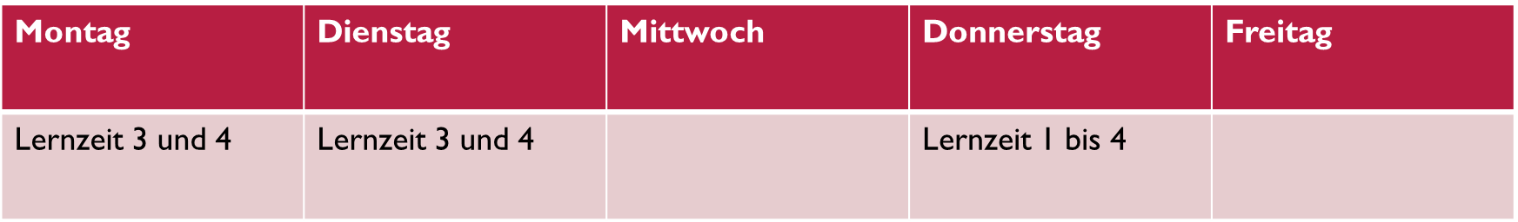
Lernzeiten am Nachmittag
BlindtextBlindtextBlindtextBlindtextBlindtextBlindtextBlindtextBlindtextBlindtextBlindtextBlindtextBlindtextBlindtextBlindtextBlindtext
Der Pakt für den Ganztag gibt vor, dass an mindestens an 3 Tagen in der Woche eine Teilnahme bis 15 Uhr verpflichtend ist.
Die Betreuung gilt als eine schulische Veranstaltung!

Slide 6
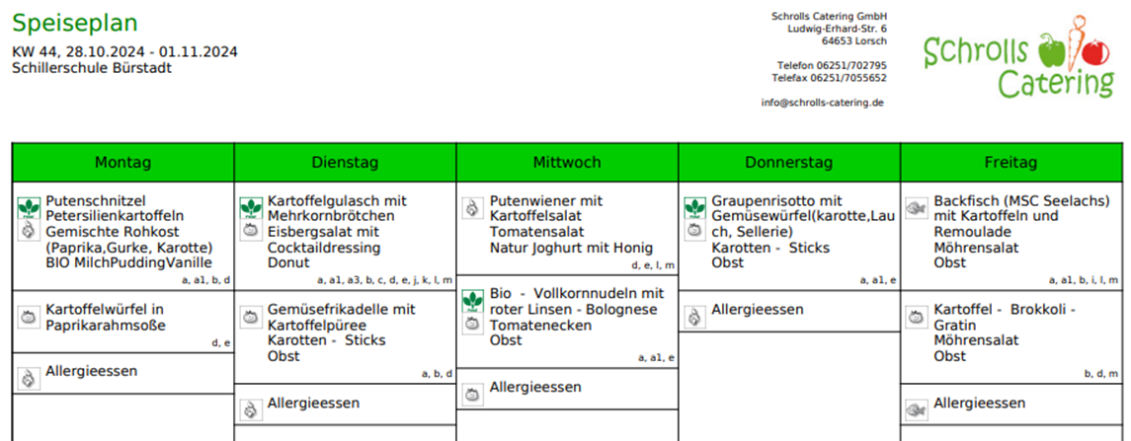
Mittagessen

Slide 7
→Neu dazu gekommen: Leseförderung mittwochs von 13:00-14:30 Uhr – bei Doris

Slide 8

Ferienaktion Sommer

Slide 9
Ferienaktion Termine
Herbstferienaktion: 05.10.-16.10.2026
Winterferienaktion: 04.01.-08.01.2027 + 11.01.2027-12.01.2027

Slide 10
Erreichbarkeit
Bitte bis 12 Uhr abmelden. Danach ist das Telefon nicht mehr besetzt.
Per Telefon: 06206/1566877
Per Mail: schuelerbetreuung-buerstadt@lernmobil-viernheim.de
Falls Sie ein Gespräch mit den Leitungen oder Betreuer:innen führen wollen, melden Sie sich gerne.
Bei allem, was über ein Tür und Angelgespräch hinaus führt, machen Sie gerne einen Termin aus.

Slide 11

Lernmobil Viernheim –
Integration durch Bildung e.V.
Lea Römmelt und Sascha Stockmann
Schuelerbetreuung-buerstadt@lernmobil-viernheim.de
Tel. 06206/1566877
www.lernmobil-viernheim.de
Kontakt

